Slide 1
Parcours médicamenteux du patient : c’est vraiment flux!
André RIEUTORD
Notes:
Je vous remercie de m’avoir invité et d’ouvrir la tribune à un professionnels de santé à qui il reste 25 ans à travailler (un peu moins j’espère… en tout cas à ce rythme), qui aime son métier mais ne veut plus brûler son « kérosène » pour rien.
Je ne connais pas grand chose à interopérabilité, cette chimère qui semble si siple quand on utilise sa carte VISA mais devient un cauchemar quand on passe à la carte vitale
Je vais tenter d’illustrer à travers des exemples les plus transversaux possibles , nos difficultés de flux d’information, centré autour des produits de santé
En discussion, puisqu’oon est sur place et parlera de ces poteaux carré qui m’ont gâché cette soirée de mai 1976

Slide 2

Question?
Notes:
Je vous remercie de m’avoir invité et d’ouvrir la tribune à un professionnels de santé à qui il reste 25 ans à travailler (un peu moins j’espère… en tout cas à ce rythme), qui aime son métier mais ne veut plus brûler son « kérosène » pour rien.
Je ne connais pas grand chose à interopérabilité, cette chimère qui semble si siple quand on utilise sa carte VISA mais devient un cauchemar quand on passe à la carte vitale
Je vais tenter d’illustrer à travers des exemples les plus transversaux possibles , nos difficultés de flux d’information, centré autour des produits de santé
En discussion, puisqu’oon est sur place et parlera de ces poteaux carré qui m’ont gâché cette soirée de mai 1976

Slide 3
PLAN DEVELOPPEMENT : SENS
ETRE UN PARTENAIRE DU PATIENT AVEC LES AUTRES PROFESSIONNELS DE SANTE

Slide 4
Gestion documentaire
Agit sur qui? :
Personnel de la Pharmacie
Agit sur quoi?:
Organisation, Rangement documents
Gestion documentaire
Objectif
Trouver un document en moins de 5 minutes

Slide 5
Processus Approvisionner/Stocker
Approvisionner/stocker (AS)
Quantifier, Commander produits de santé
Réceptionner
Valider la commande et entrer le stock informatique
Stocker les Produits de santé
Commander au Marché)
Commander Hors Marché
Commandes
Médicaments/DMS/DM
Stupefiants
Coursier urgence
Echantillonss
Pour les commandes
Essais Cliniques

Slide 6
MACRO-PROCESSUS DE PILOTAGE
Définir et déployer
la politique
& stratégie
Mesurer, analyser & améliorer
Participer aux commissions diverses
Suivre une veille réglementaire, scientifique et normative, vigilance
Réaliser des revues de processus
Définir et suivre des indicateurs de performance
Préparer/Délivrer/Dispenser
Approvisionner/Stocker
Enseigner/Former/Chercher
Piloter des projets
Projets non-déterminés
Projets en cours
Projets terminés
macro-processus support
macro-processus de pilotage
Communiquer aux
parties prenantes
PARTIES PRENANTES
MACRO-PROCESSUS OPERATIONNELS
PARTIES PRENANTES
Préparer/Délivrer/Dispenser
Délivrer/Dispenser les articles pharmaceutiques et d’autres
Valider la dispensation pour la facturation et gérer des retours, erreurs
(Patients),
Services de
l’Hôpital AB, Etablissements
Santé,
Laboratoires
Recevoir et analyser la demande
Préparer/Réaliser la demande
(Patients),
Services de
l’Hôpital AB, Etablissements
Santé,
Laboratoires
Laver (Sté)
Conditionner (Sté, Préparatoire)
Stériliser (Sté, Chimio)
Pour Services de l’hôpital
Pour VP
Pour VP
Pour Services de l’hôpital
Par liste de dotation
Par bon d’urgence
Par prescription (nominative)
Préparer (Chimio, Préparatoire, Radio pharmacie, articles pharmaceutiques et d’autres articles achetés)
Accompagner le patient dans une thérapie
S ’assurer de l’observance
Assurer une surveillance adaptée
Rechercher les effets indésirables
Centrales d’achat, Hôpitaux, Laboratoires, Fournisseurs,
Etablissements
de santé
Approvisionner/Stocker
Centrales d’achat, Hôpitaux, Laboratoires, Fournisseurs,
Etablissements
de santé
Quantifier, Commander des articles pharmaceutiques et autres articles
Réceptionner
Valider la commande et entrer le stock informatique
Stocker les articles pharmaceutiques et autres
Commande au Marché APHP
Commande hors Marché APHP
Commandes
Médicaments/ DM/DMS
Stupéfiants
Coursier urgence
Echantillons
Essais cliniques
Autres articles
Enseigner/Former/Chercher
Enseignement,
(Étudiants),
Média
Définir et répondre au besoin pharmaceutique
Réaliser/Enseigner/Former
Propager et valoriser les activités de la pharmacie
Enseignement,
(Étudiants),
Media
Pour la formation et la recherche médicale
Pour la formation
et la recherche
non-médicale
Encadrer la formation et réaliser la recherche médicale
Encadrer la formation et réaliser la recherche non-médicale
En interne (ABC&pharmacie)
En externe
MACRO-PROCESSUS SUPPORT
Gérer un système
documentaire QHSE
Gérer des infrastructures et environnement de travail
Commander
Mettre à jour le GED
Gérer des Ressources Humaines
Commander des matières premières
Archiver
des documents
Recruter
Respecter les règles d’hygiène et de sécurité
Entretenir des locaux
Gérer des déchets
Procédures/
Modes opératoires
Commander des matériels de support
Enregistrements
Gérer des plannings
Gérer les compétences des employés
Maintenir des équipements matériels et immatériels

Slide 7
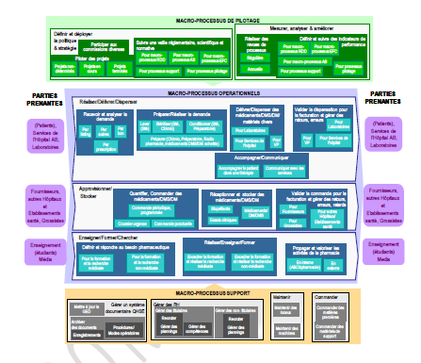
PLAN DEVELOPPEMENT et PROCESSUS
LE PLAN DE DEVELOPPEMENT
SON SENS
SES 3 PROGRAMMES
Manager de programmes
AERE
LOGIQS
SPACE
Manager : pilotes de processus
Les choix managériaux d’ABC Pharmacie pour se développer

Slide 8
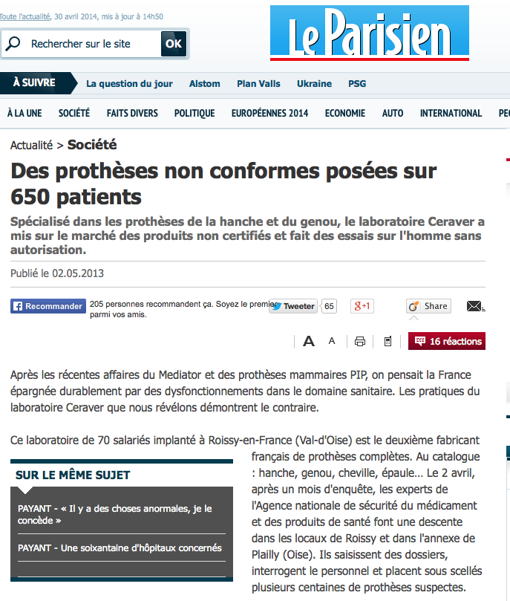
Prothèse du genou et retrait de lot

Slide 9
Processus « mettre en dépôt »
Demande dépôt (Cadre)
Détails techniques/coûts
Marquage CE
Argumentation demande (chir)
Code article
références
Transmission info à Pharm
Validation Pharm
Transmission Economat

Slide 10
Processus « poser un DMI »
Consult Chir : identification DMI
IPOP
Feuille papier
Vérification dépôt
Implant dispo
Taille
Pose Bloc
Traçabilité : IPOP
Dossier patient
DLU
Saisie dans excel (réf, prix, qte, N°lot, N° Marché
Demande réassort = info ce qui a été posé
Fax vers fournisseur
Fax vers économat
Livraison fournisseur
Magasin Médical : traça?
Bloc opératoire
Réception Bloc opératoire
Transmission BC+BL Economat
Saisie SAG
Stérilisation ancillaire
Réception Magasin DMS
Notes:
Serveur actes global
Il permet la saisie unique des actes à destination
Du PMSI
De la facturation (calcul de l’exonération du Ticket modérateur en hospitalisation)
Des chaînes de mesures de l’activité
Fonstionnalités
- saisie des actes
Consultation de la nomenclature CCAM
Gestion des profils et droits d’accès
Diffusion dans les applications aval (GILDA TE, GILDA FS)

Slide 11
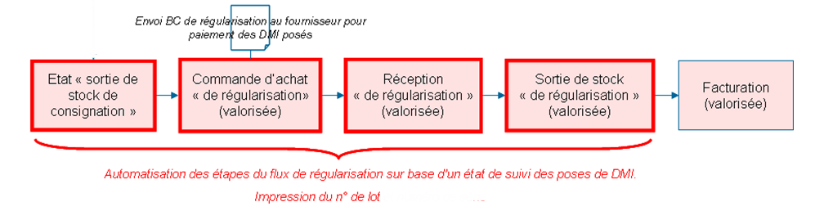
Flux de Consignation dans SAP
Prélèvement Physique
Pose DMI
Saisie dans SAG
Non interfacé avec SAP
Demande d’achat
« Consignation »
(non valorisée)
Validation DA
« Consignation »
(non valorisée)
Commande d’achat
« Consignation »
(non valorisée)
Réception
« Consignation »
(non valorisée)
Sortie de stock
« Consignation »
(non valorisée)
Notes:
Montrer la distinction via le schéma entre les phases principales des phases facultatives dans le système.
Approvisionnement ou réapprovisionnement des articles permettant d’alimenter le dépôt avec une valorisation nulle
Commande de régularisation pour le paiement du fournisseur lorsque le DMI a fait l’objet d’une utilisation

Slide 12

Prescrire un médicament
SAP : 2010
SIH : Phedra

Slide 13
THESORIMED
PARAMETRAGE DANS PHEDRA
DIFFERENT SELON :
NOMINATIF
COMMANDE MED DOTATION
RETROCESSION
PHEDRA
INTERFACE
Déclenché par validation
dans Phedra
INTERFACE AUTO
Mise à jour 3X par jour
Prix – Statut …
IDOCS
FILIERE ARTICLE
SAP
REFERENTIEL EXCEL MEAB
PARAMETRAGE DANS SAP
DIFFERENT SELON :
AGEPS – GRP – DEMANDE D’ACHAT
ACTIVE OU NON
REFERENTIEL PAPIER MEAB

Slide 14
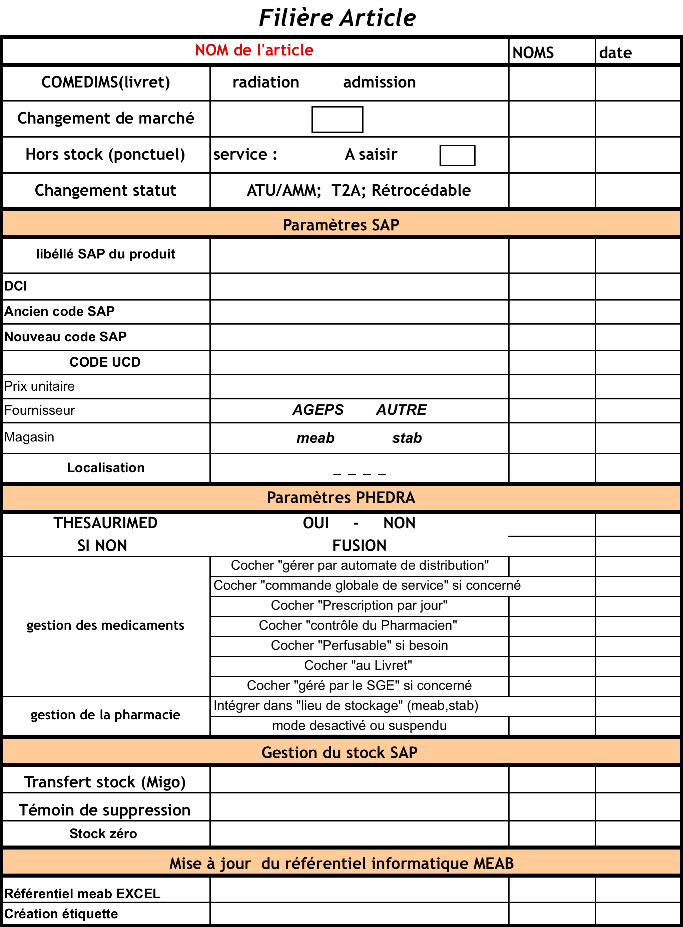

Slide 15
REX (1)
SAP nécessite culture processus
Assimiler processus SAP
Accompagner le changement
  Donner du sens
  Contraintes / opportunités
  Formateurs – praticiens expert SAP
Engagement de la direction

Slide 16
REX (2) : SAP sous/mal-utilisé
2010-2012
2013-
Conflit SAP-Phedra
Stock : 1100 K€
Douchettes : placard
Inventaire : Ecart 3,5 %
Référentiel tenu en temps réel
Stock < 850 K€
Démarrage CBN
Inventaire : écart 0,7 %

Slide 17
Patient et parcours médicamenteux
Entrée
Prescription
Dispensation
Administration
Suivi et réévaluation
Sortie
40%
Patient « programmé »
60%
Patient « urgent »

Slide 18
Le parcours du patient de chirurgie
Les Historiques Médicamenteux
Historique médicamenteux : recueil exhaustif de l’ensemble des traitements pris par le patient
Objectif : s’assurer que le patient recevra les bons traitements à l’admission
Sources :
  Ordonnances
  Appel au médecin traitant, pharmacien d’officine, maison de retraite
  Entretien avec le patient
Réduction des erreurs de prescription d’entrée

Slide 19
Le parcours du patient de chirurgie
Les Historiques Médicamenteux
Depuis 2011 : chirurgie orthopédique et viscérale
En moyenne 140 HM/mois
Tous les patients hospitalisés < 72h
PERENNE
QUANTITATIF
QUALITATIF
Indicateurs de performance :
  HM < 24h : 70%
  HM < 72h : 90%
Cibler les patients à risque
Kit de formation pour les externes

Slide 20
Le parcours du patient de chirurgie
Les patients de chirurgie programmée
Erreur d’administration : en 2012 en chirurgie viscérale
  Incident : Administration d’un anticoagulant la veille d’une opération programmée
  Conséquences :
    annulation
    destruction poche chimiothérapie
    report => durée hospitalisation augmentée
Pourquoi ?
  Administration par l’infirmière sans prescription
  Information non claire sur le support de consultation d’anesthésie

Slide 21
Parcours médicamenteux du patient programmé pour une chirurgie conventionnelle
SECTEURS
VILLE
CONSULTATION
HOSPITALISATION
ACTEURS
Médecin traitant et/ou Spécialiste
1
Secrétaire chirurgie ou personnel BRV
2
Chirurgien
3
Personnel Policlinique
4
Anesthésiste
5
Pharmacien
6
Chirurgien, IDE, Pharmacien
3, 6 et 7
Anesthésiste IADE
5 et 8
Chirurgien, IDE, Pharmacien
3, 6 et 7
Chirurgien
3
ETAPES
Consultation / suivi du patient
1A
Prise RDV chirurgien
2
Consultation chirurgie
3B
Prise RDV anesthésiste
4C
Consultation anesthésie (jusqu’à J-30)
5D
Interrogatoire patient et/ou médecin ttt J-6 à J-1
6E
Hospitalisation J-1
3, 6 et 7F
Bloc J0
5 et 8G
Post bloc J1
3, 6 et 7H
Sortie patient
3I
OUTILS
Ordonnance de ville
A
Confirmation de RDV
B
Dossier patient, IPOP
B
Dossier d’anesthésie, Confirmation de RDV
C
Fiche de Consultation d’anesthésie
D
Historique médicamenteux (HM)
E
F
Ordonnance protocoles d’anesthésie (24h)
G
Prescription, administration Phédra, HM
H
Ordonnance sortie
I

Slide 23
La Conciliation des Traitements Médicamenteux
HISTORIQUES MEDICAMENTEUX
VALIDATION PHARMACEUTIQUE
Prescription
Dispensation
Entrée
CTM
Suivi et réévaluation
Administration
Sortie
RECONCILIATION MEDICAMENTEUSE

Slide 24
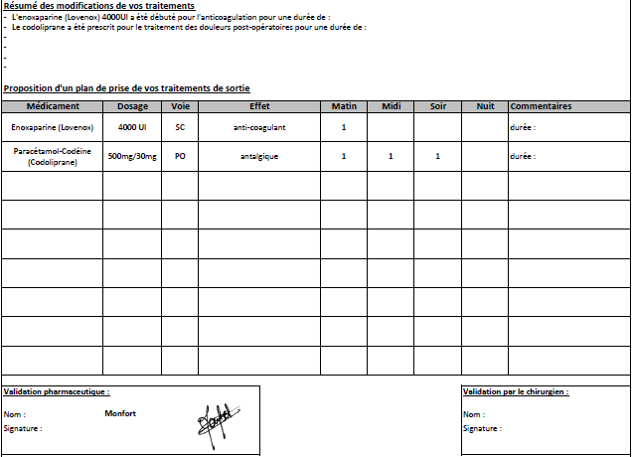
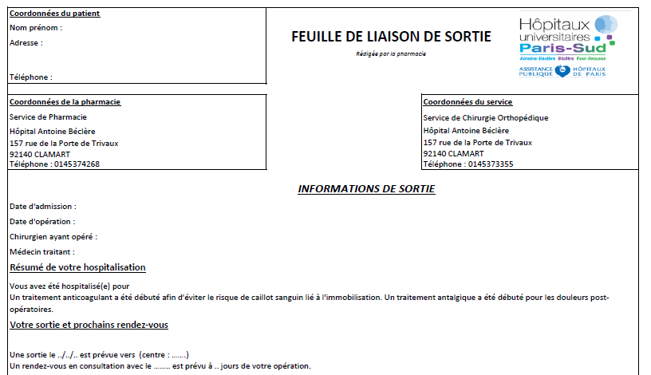
Feuille de liaison de sortie
Rédaction d’une feuille de liaison de sortie validée par :
  Pharmacie
  Chirurgiens orthopédiques
Population : ≥ 2 pathologies chroniques et ≥ 3 traitements de fond
Partie 3 : Evolution des traitements
Modification des traitements lors du séjour
Explications cliniques
Patient
Médecin Traitant
SSR/MDR
Dossier
Partie 1 : Le séjour à l’hôpital
Motif d’admission
Evolution de la maladie pendant l’hospitalisation
Traitements en lien avec l’hospitalisation
Partie 2 : La sortie et suivi
Projet de sortie
Prochaine visite de contrôle
Partie 4 : Plan de prise à la sortie

Slide 25
Limites
Pas de prescription des traitements personnels sur l’ordonnance de sortie
Pas d’impact de la FLS sur les prescriptions de sortie
RM de sortie : travail chronophage (environ 80min par patient*)
Intégration à la routine pharmaceutique ??
* M. Pérennes et al., “[Medication reconciliation: an innovative experience in an internal medicine unit to decrease errors due to inacurrate medication histories],” Presse Médicale Paris Fr. 1983, vol. 41, no. 3 Pt 1, pp. e77–86, Mar. 2012.

Slide 26
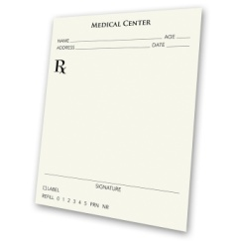
Réunion projet PAS à pas
PAS = Prescription/Administration/Sortie

Slide 27
Objectif
Améliorer le processus de prise en charge médicamenteuse :
- qualité /sécurité
- efficience (temps/ressources humaines/financières)
PUI - MAP
➔ Ré-allouer les ressources dégagées sur des activités à valeur ajoutée

Slide 28
Methodologie LEAN pour l’amélioration de processus
11 étapes
Equipe pilote
  Directrice ABC
  Directeur logistique
  Directeur soins infirmiers
  Directeur Qualité
  VP CME
  Chef pharmacie
1 réunion / 2 mois
Equipe projet
  2 infirmières
  2 AS
  1 pharmacien
  1 interne médecine
  1 PH médecin
  1 cadre
  2 préparateurs
1 réunion / 2 semaines

Slide 29
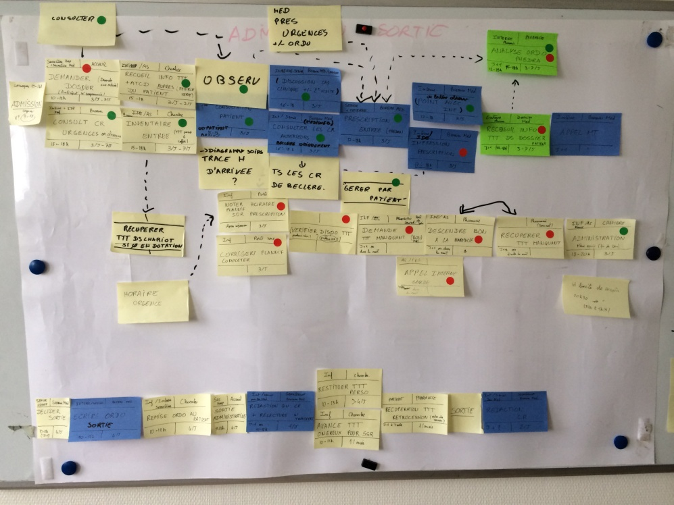

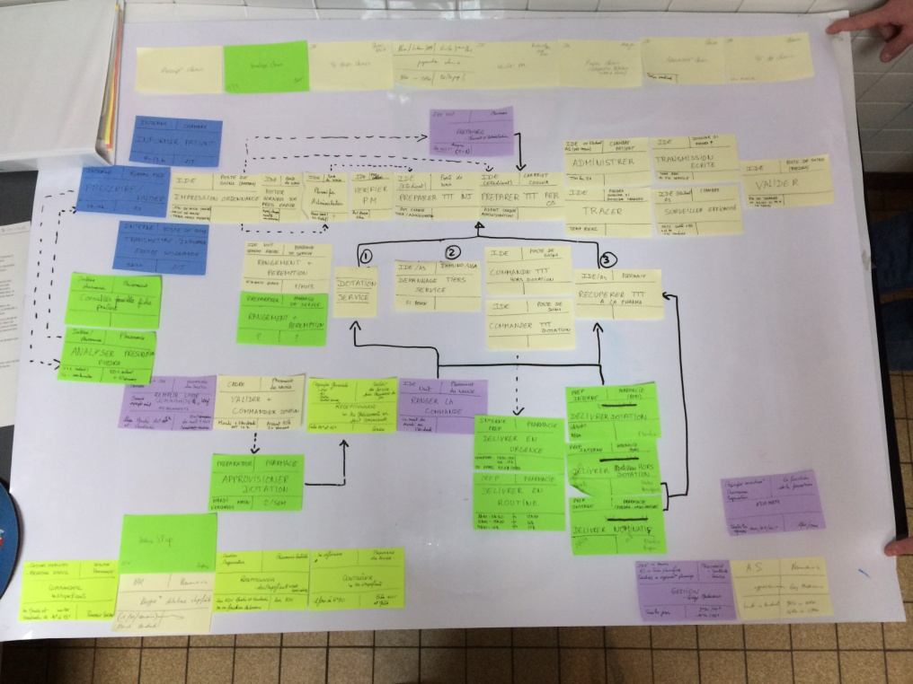
Cartographier les processus
Entrée - Sortie
Hospitalisation

Slide 30
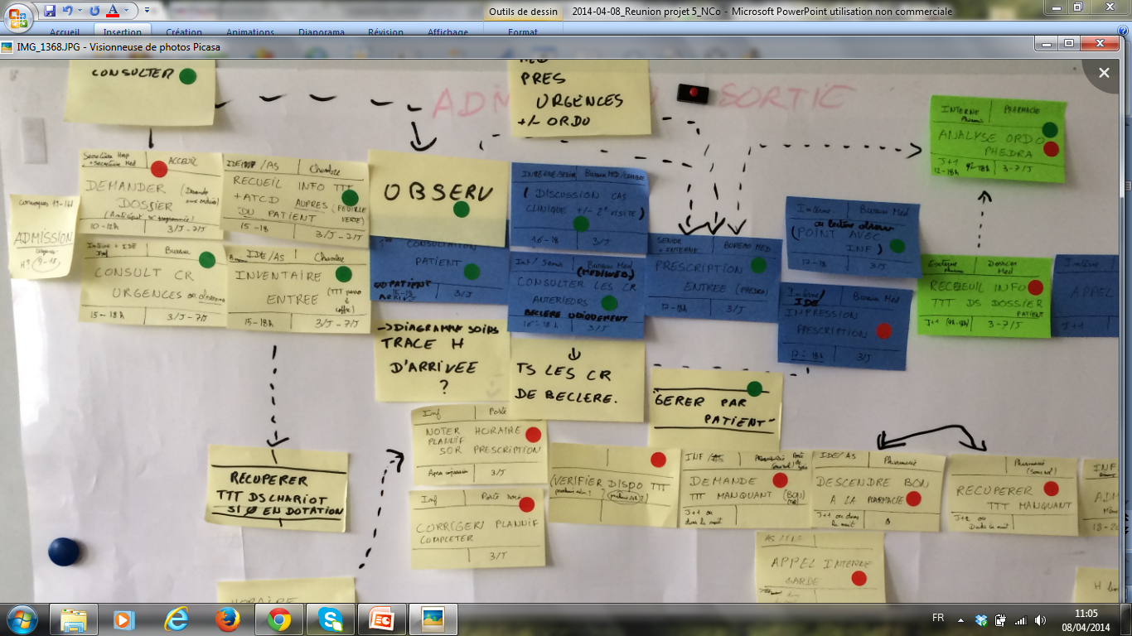
Prescription à l’admission

Slide 31
Prescription à l’admission
Historique médicamenteux
Patient + ordonnance/officine/MT/…
1 MOIS
52 patients admis > 65 ans ou > 3 traitements
46% patient avec erreur médicamenteuse
27% pouvaient avoir une conséquence pour le patient

Slide 32
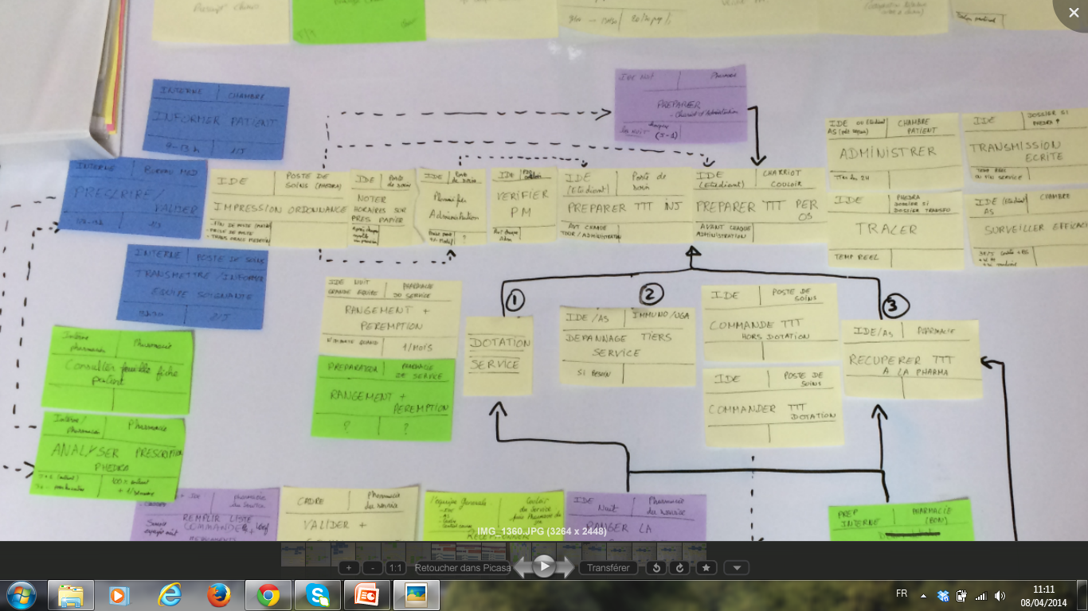
Administration médicaments
10 tours infirmiers = 495 minutes = 84 patients
Retranscription ++
Risque erreur
2,5 min /ordo

Slide 33
Mesurer : Discordance horaire tour infirmier/dispensation
12h30
16h00
17h00

Slide 34
Horaires de prescription
POS
8 – 12h – 18h
POS antalgiques
8 – 16 – 22 / 8 -- 20
IV
Heures piles paires toutes les 2h sauf 14h
Anticoagulants SC
18h ?

Slide 35
Commandes nominatives
Sachets nominatifs avec etiquettes (service + patient) + ordonnance (stabilo)
8h30-11h30
12h
12h-17h00
17h30
00h-7h00
7h30
➔ Dispenser 1 plaquette ou quantité suffisante pour 5j
  Si demande hors créneau faite au préparateur : proposer le créneau suivant
  Si refus demander que l’interne du service appelle le 3325

Slide 36
les Antivitamines K (AVK)
Trois molécules, AMM fin des années 70
1,8% de la population française → 1,1 millions
Produit à risque :
  1er rang des accidents iatrogènes graves
  1ère cause d’hospitalisation pour EI
Complications hémorragiques :
    17 700 hospitalisations/an
    5 000 à 6 000 décès/an
Coût induits :
      Hospitalisations
      Utilisation du PPSB (300 € les 500 UI)
Référence :
Agence nationale de sécurité du médicament et des produits de santé. Les anticoagulants en France en 2012 : état des lieux et surveillance. ANSM, Juillet 2012.
Notes:
Les avk, c’est trois molécules : acénocoumarol (Sintrom), fluindione (Préviscan) et la warfarine (Coumadine) qui a été la première à obtenir son AMM à la fin des années 70.
En 2011, cette famille thérapeutique concerne 1,8% de la population française soit un peu plus d’1,1 millions de patients et 15 millions de boîtes vendues par an.
Les complications hémorragiques entrainent chaque année près de 18 000 hospitalisations et de 5 à 6 000 décès.
En plus de l’aspect humain, ces complications engendrent des couts importants dus aux hospitalisations et à l’utilisation des antidotes.

Slide 37
Pourquoi Accompagner le sujet âgé?
Meilleure observance
Suivi biologique plus régulier
Meilleur équilibre des INR
Meilleure gestion du traitement
Moins d’EI
Diminution du taux de réhospitalisation
Références :
J.Mehlberg, A.Wittkowsky, C.Possidente; National survey of training and credentialing methods in pharmacist-managed anticoagulation clinics ; Am J Health-Syst Pharm Vol55 May 15 1998
M.Willey et al ; A pharmacist-managed anticoagulation clinic : six year assessment of patient outcomes; Am J Health-Syst Pharm; 2003; 60:1033-7
S.Wilhelm and E.Petrovitch ; Implementation of an inpatient anticoagulation teaching service : expanding the role of pharmacy students and residents in patient education ; Am J Health-Syst Pharm; Vol68 Nov1, 2011
Notes:
En effet, l’éducation thérapeutique du patient sous anticoagulants a montré son efficacité : meilleure observance, suivi biologique plus régulier, meilleur équilibre thérapeutique, meilleure gestion par les patients, moins d’événements indésirables et de fait, diminution du taux de réhospitalisation.

Slide 38
Parcours patients sous AVK
1- Entrée à HOP
SECTEURS
ENTREE
SEJOUR HOSPITALISATION
(Echanger, écouter le patient, proposer, laisser le choix)
ETAPES
Transfert
Admission administrative
Admission soignant
Admission médicale
Vérifier ressources patient + aidant
Diagnostic initial
Informer le patient et aidant
Prescrire
Disponibilité médicament / délivrance
Administration
ACTEURS
MT ville
Urgence/EMG
Médecin coordonnateur
Secrétaire
IDE + AS
Gériatre
Gériatre
Assistante sociale
Gériatre
Gériatre
Gériatre
Pharmacien
Préparateur
IDE
OUTILS
Ordonnance de ville
CR Urgences
Fiche recueil (EMG)
CV, mutuelle, CIN, ORBIS, dossier archive
Dossier infirmier,
Fiche indiv,
Check up examen
Observation entrée
Anticipation sortie
Recueil MT, réseau, CLIC, SSIAD, aidant
Plateforme technique de l’HOP
Entretien face à face, téléphonique
ordonnance ville, Phedra,
Dossier clinique
Ordonnance Phedra
Listing
Phedra
CONTINUITE DE L’INFORMATION (entre professionnels et entre patient – professionnels) / CENTRALISER DONNEES
FEED BACK (possible et permanent à chaque étape)

Slide 39
Parcours patients sous AVK
2- Séjour à HOP
SECTEURS
SEJOUR HOSPITALISATION
(Echanger, écouter le patient, proposer, laisser le choix)
ETAPES
Evaluation gériatrique globale
(PEC globale)
Diagnostic
Elaborer un projet de sortie
Informer le patient et aidant
Repérer Inclure
sélectionner
Informer, conseiller, expliquer
diagnostic éducatif
ETP indiv
ETP groupe ateliers
Réévaluer
ACTEURS
Gériatre
Diététicien
Assist Sociale IDE, AS, Kiné, psychologue
Gériatre
Gériatre, diet, Assist Sociale IDE, AS, Kiné, psy, Famille, patient
Gériatre
Gériatre
IDE
IDE
Gériatre
Pharmacien
IDE osmose
Gériatre
IDE
IDEosmose
Gériatre
IDE
IDEosmose
Gériatre
IDE
IDEosmose
Gériatre
Diététicien
Assist Sociale IDE, AS, Kiné, psychologue
OUTILS
Codex, ADL, IADL, Times up and go, revisiter ttt, GIR,MNA…
Clinique, biologique, globale
Référent ?
Entretien face à face, téléphonique
Feuille POPS
Consult AVK
ETP
Outils ETP
Outils ETP
Outils ETP
Codex, ADL, IADL, Times up and go, revisiter ttt, GIR,MNA…
CONTINUITE DE L’INFORMATION (entre professionnels et entre patient – professionnels) / CENTRALISER DONNEES
FEED BACK (possible et permanent à chaque étape)

Slide 40
Parcours patients sous AVK
3-Sortie
SECTEURS
SORTIE
ETAPES
Préparer la sortie (organiser la PEC globale à domicile)
Informer le patient et aidant
Sortie médicale
Sortie
pharma
Sortie
soignant
Sortie
administrative
Adapter (médical et organisation)
ACTEURS
Gériatre
Diététicien
Assist Sociale IDE, AS, Kiné, psychologue
Gériatre
Gériatre
Pharmacien
IDE
AS
Secrétaire, IDE
Gériatre
AS
OUTILS
???
Entretien face à face, téléphonique
Résumé oral MT
CRH
ordonnance
Réconciliation médoc
Commande officine
Remise des documents de sortie
Ambulance,
famille
Dossier clinique, ATCD, famille patient
CONTINUITE DE L’INFORMATION (entre professionnels et entre patient – professionnels) / CENTRALISER DONNEES
FEED BACK (possible et permanent à chaque étape)

Slide 41
Parcours patients sous AVK
4- Ville
SECTEURS
VILLE
HOP
ETAPES
Arrivé à domicile
Arrivée à domicile
Aller chercher médoc
Proposer adhésion accompagnement AVK
Faire son INR
Faire son INR
Faire son INR
Résultat INR
Renouveler / Adapter AVK + suivi patient <1mois
Renouveler / Adapter AVK + suivi patient <1mois
Renouveler / Adapter AVK + suivi patient <1mois
Consultation AVK
Problème aigu
Faire INR
Arriver aux URGENCES
ACTEURS
Patient
Patient
Patient
Pharmacien
Aidant
Pharmacien Officine
Biologiste
IDE domicile
Biologiste
IDE domicile
Biologiste
MT
Pharmacien
MT
Biologiste
IDE domicile
Urgentistes
OUTILS
Référent
?
Ordonnance
Carte vitale
+/- RDV
Améli inscription
Ordonnance
Appel patient ou MT si anomalie
Ordo sortie HOP / CRH /
Nouvelle ordo
Document de travail de l’assurance maladie
Nouveau médicament
Ordonnance
Lettre du MT / tél
INR récent
CONTINUITE DE L’INFORMATION (entre professionnels et entre patient – professionnels) / CENTRALISER DONNEES
FEED BACK (possible et permanent à chaque étape)

Slide 43
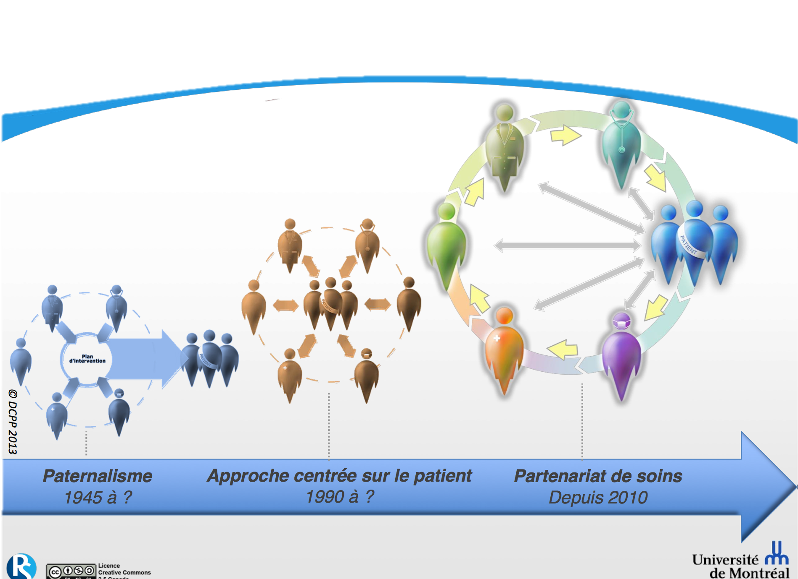
Patients-Partenaires : contexte
D’après Vincent DUMEZ, Université de Montréal
Notes:
Paternaliste
Centrée sur le patient
Globale : Des soins intégrés impliquant : la promotion de la santé, la prévention des maladies, les soins curatifs, de réhabilitation et de support, des aspects physiques, psychologiques et sociaux, les aspects cliniques, humains et éthiques de la relation médecin – patient.
Orientée vers la famille : S’adressant aux problèmes individuels dans le contexte : des circonstances familiales, des réseaux sociaux et culturels, des circonstances liées à l’emploi et au lieu de vie.
Orientée vers la communauté : Considérant les problèmes individuels dans un contexte qui prend en compte : les besoins en soins de santé de la communauté, les autres professionnels et les organisations. »
Partenariat de soins
Coopération entre le patient, ses proches et les intervenants de la santé (cliniciens ou gestionnaires).
Le partenariat de soins et de services a pour principal objectif la réalisation du projet de vie du patient en reconnaissant et en mobilisant les savoirs de toutes les parties, y compris ceux des patients/proches considérés comme membres de l’équipe clinique dans le cadre de leurs soins.

Slide 44
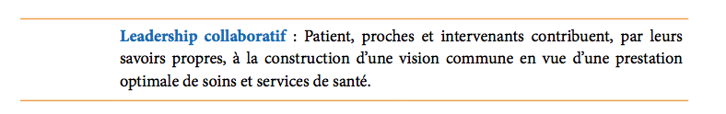
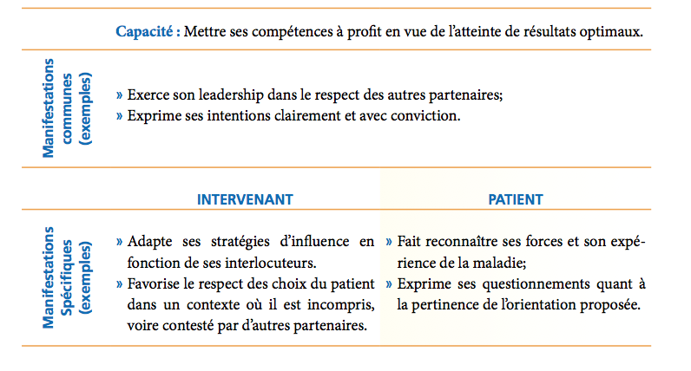
D’après Guide d’implantation du partenariat de soins et de services Vers une pratique collaborative optimale entre intervenants et avec le patient (Université de Montréal – Mai 2013)

Slide 45
Conclusion
Organiser avant informatiser
Ingénierie
Esprit « corporate »
Voix des patients
Approche processus
  Stratégie/Politique : top down
  Projet d’amélioration : bottom up
    « agents multiplicateurs » pour un leadership transformationel
    Atelier KAIZEN
Innover dans les organisations

Slide 46
Conclusion : Même combat
Notes:
Je vous remercie de m’avoir invité et d’ouvrir la tribune à un professionnels de santé à qui il reste 25 ans à travailler (un peu moins j’espère… en tout cas à ce rythme), qui aime son métier mais ne veut plus brûler son « kérosène » pour rien.
Je ne connais pas grand chose à interopérabilité, cette chimère qui semble si siple quand on utilise sa carte VISA mais devient un cauchemar quand on passe à la carte vitale
Je vais tenter d’illustrer à travers des exemples les plus transversaux possibles , nos difficultés de flux d’information, centré autour des produits de santé
En discussion, puisqu’oon est sur place et parlera de ces poteaux carré qui m’ont gâché cette soirée de mai 1976

